Slide 1

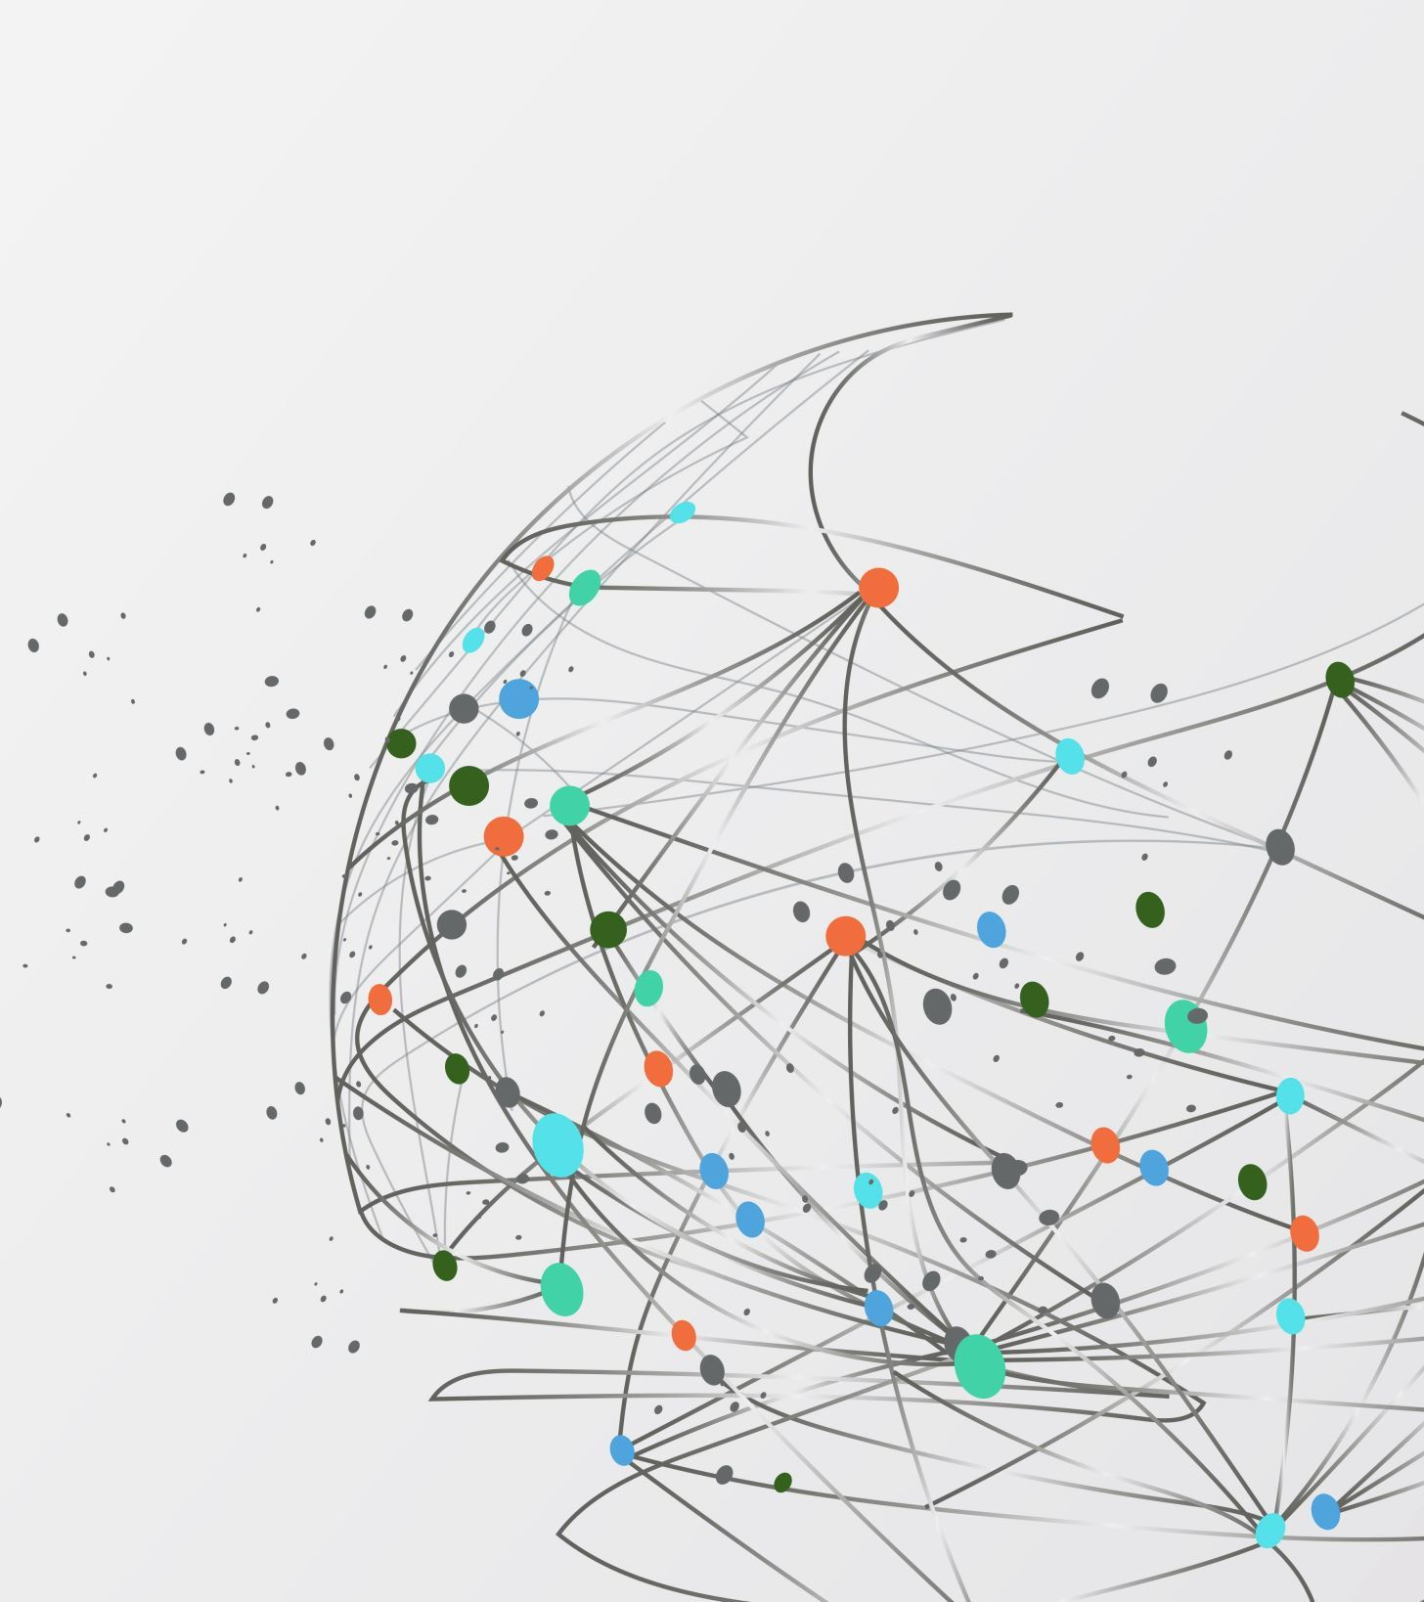
DIPLOMADO EN IA Ciencias Cognitivas e IA Profesor: Sergio Chaigneau

Slide 2
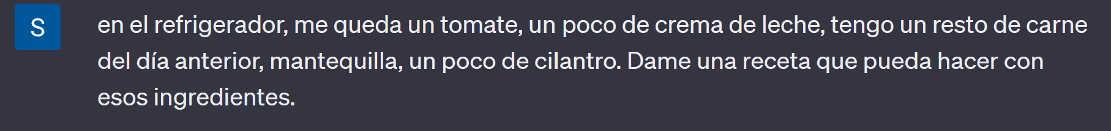
¿Por qué los Transformers (ChatGPT, Bert (Bidirectional Encoder Representations from Transformers)), y otros son disruptivos?

Slide 3
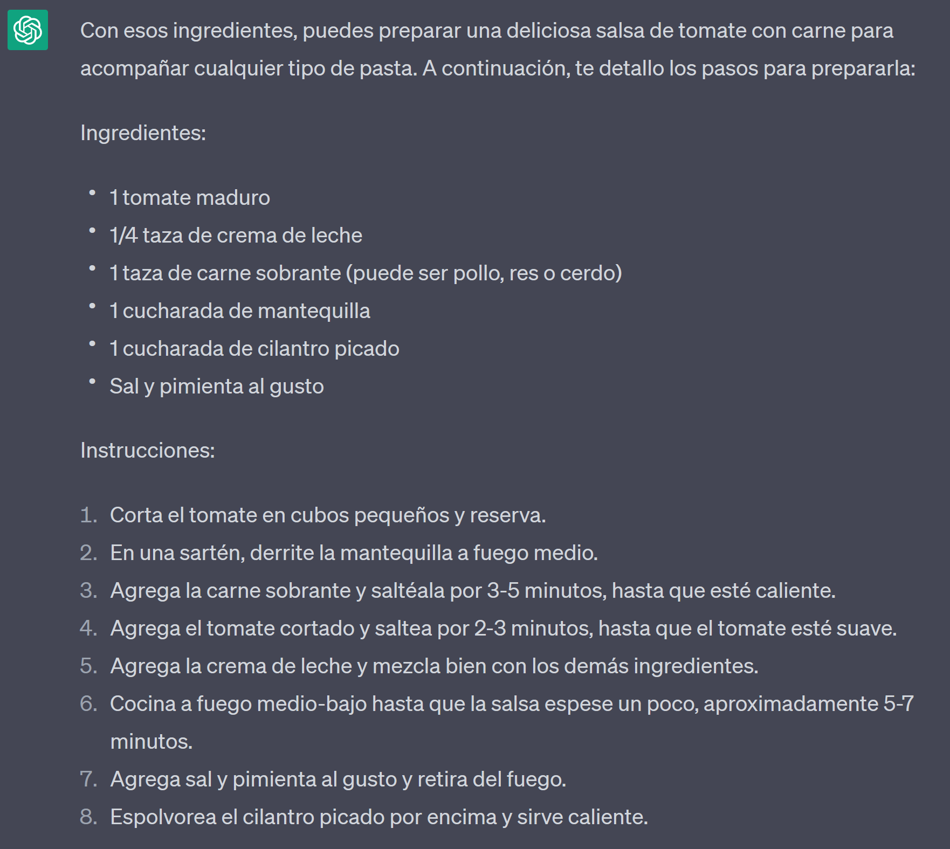
¿Por qué los Transformers (ChatGPT, Bert, otros) son disruptivos?

Slide 4
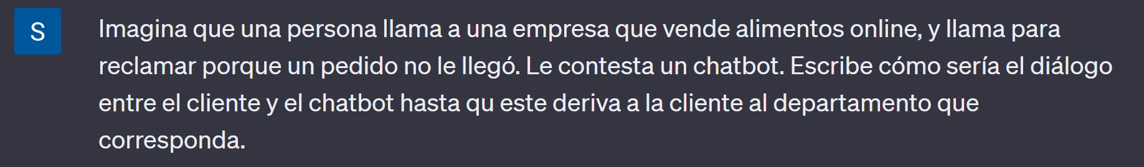

Slide 5
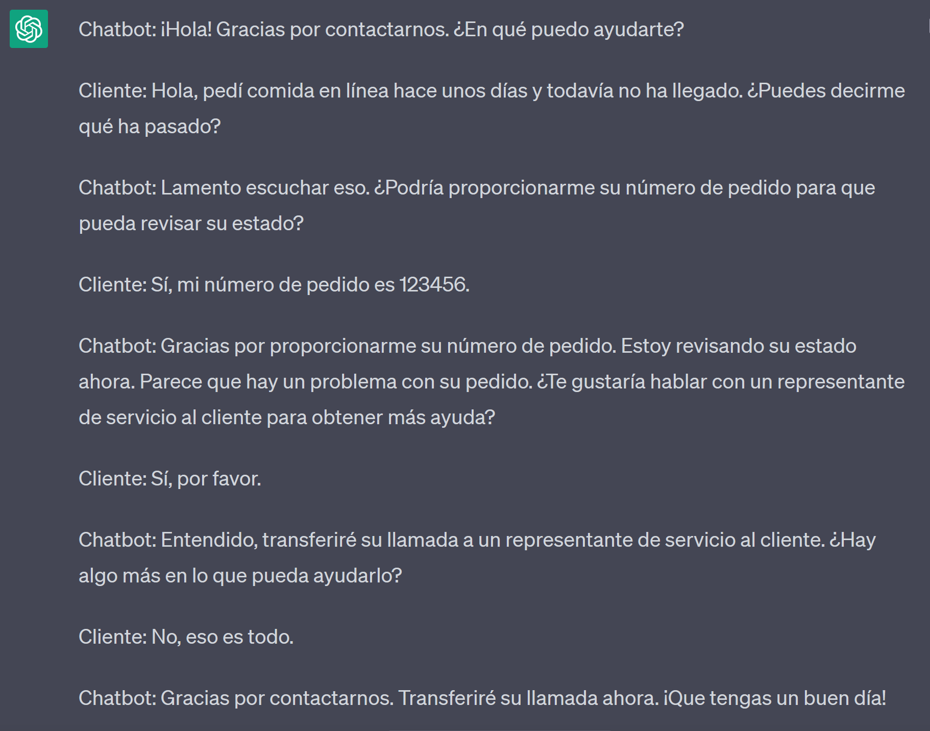

Slide 6
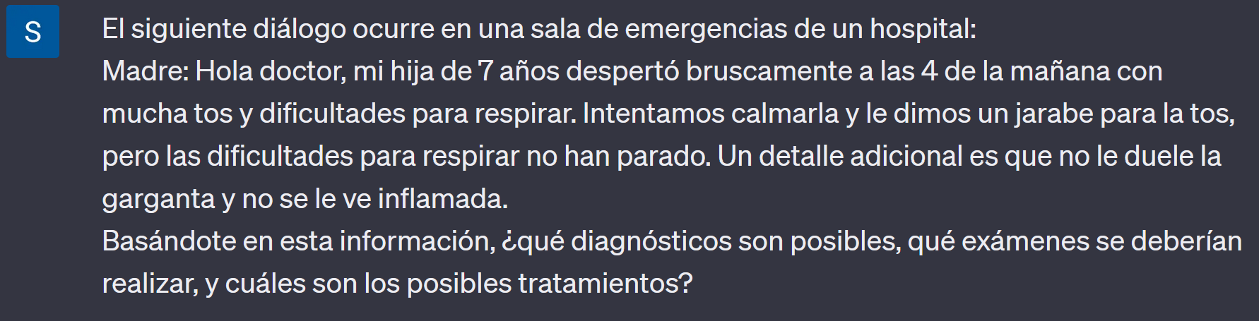

Slide 7
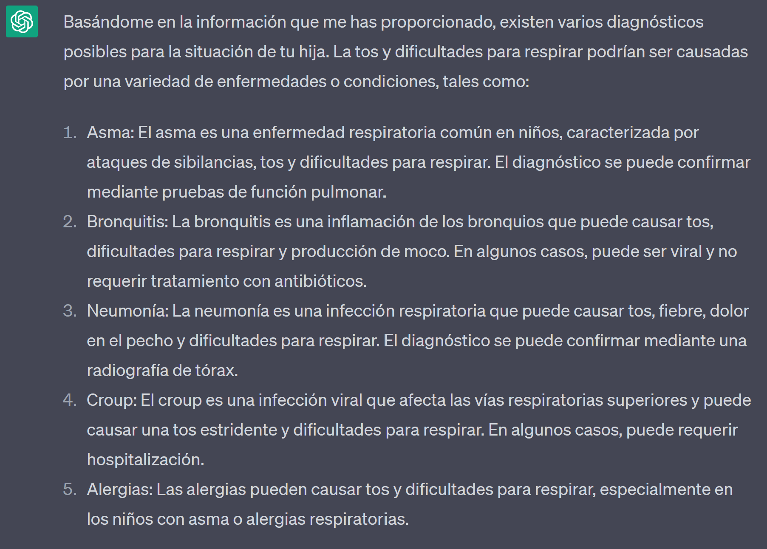

Slide 8
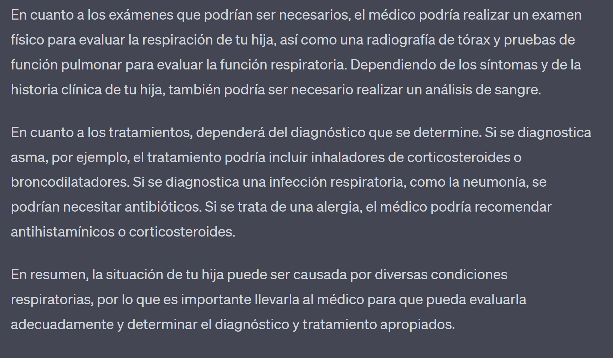

Slide 9
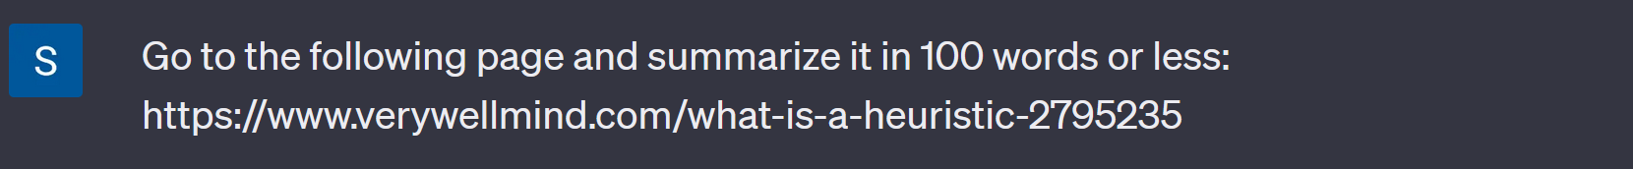

Slide 10
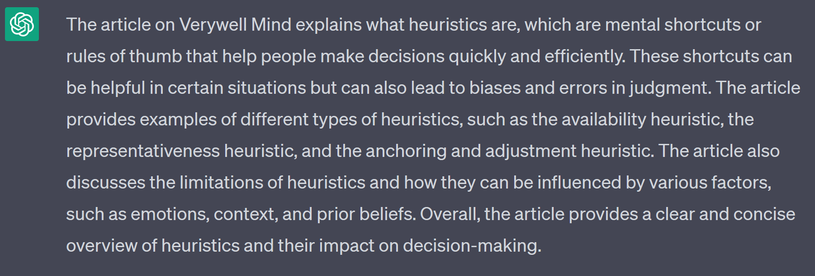

Slide 11
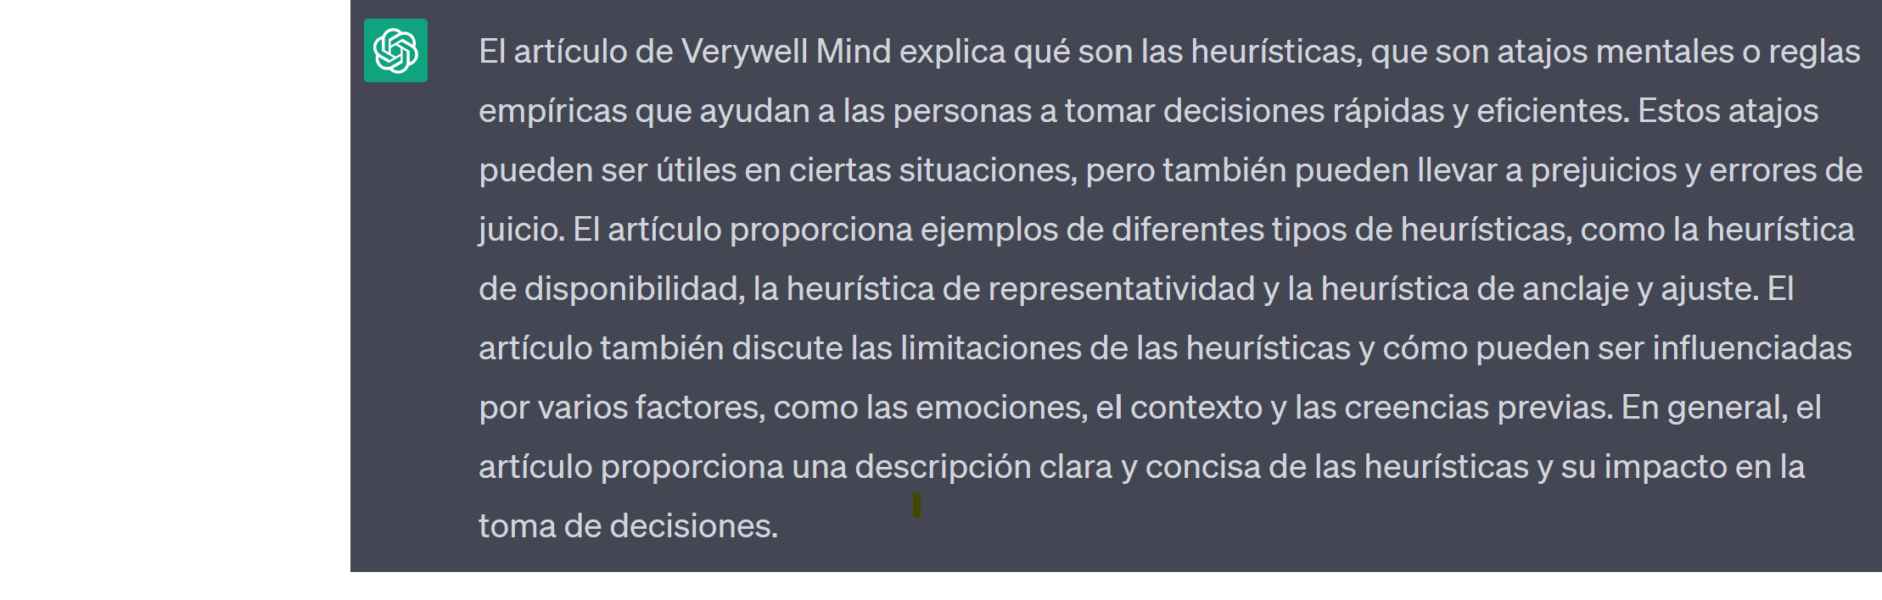

Slide 12
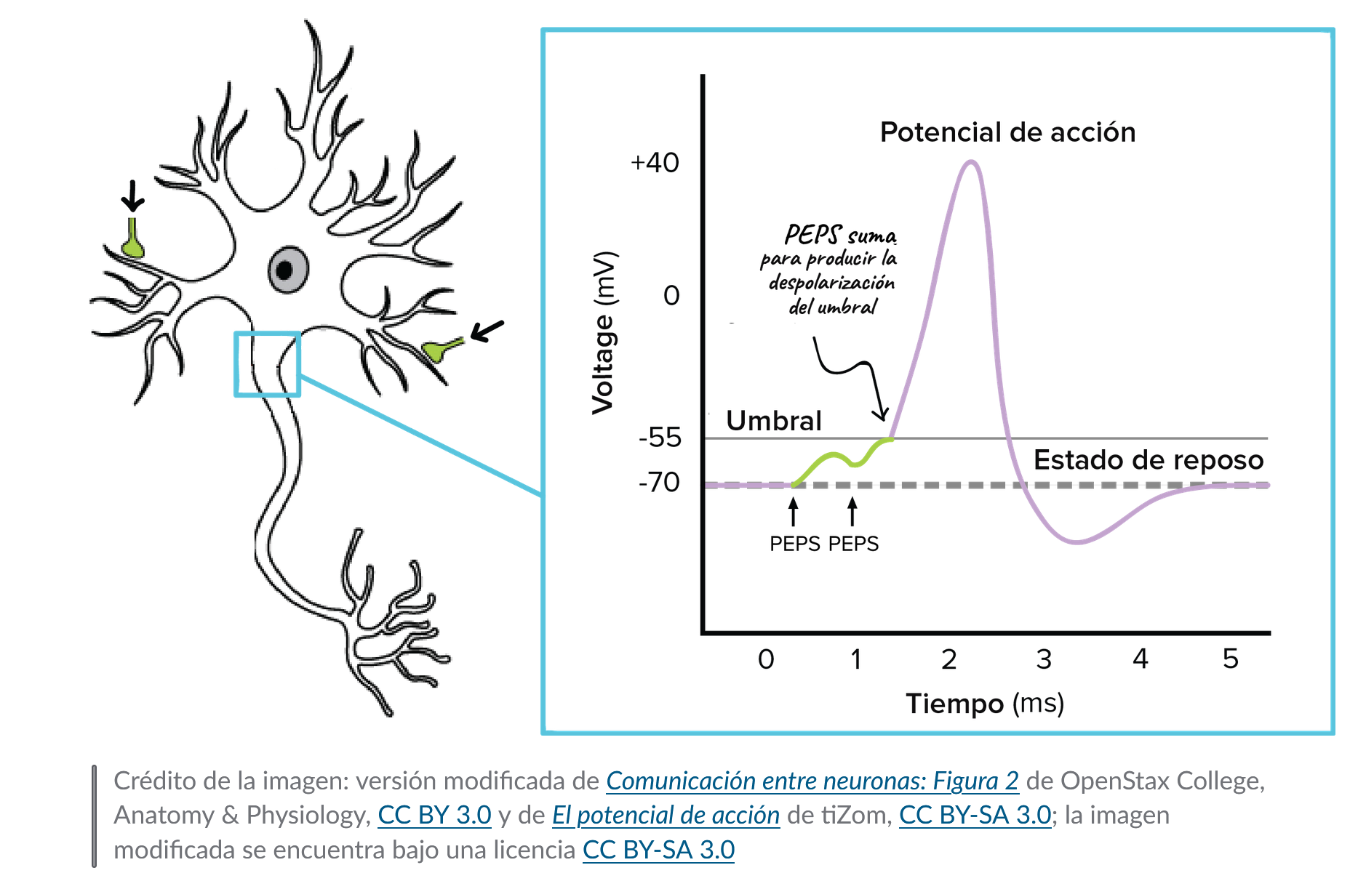
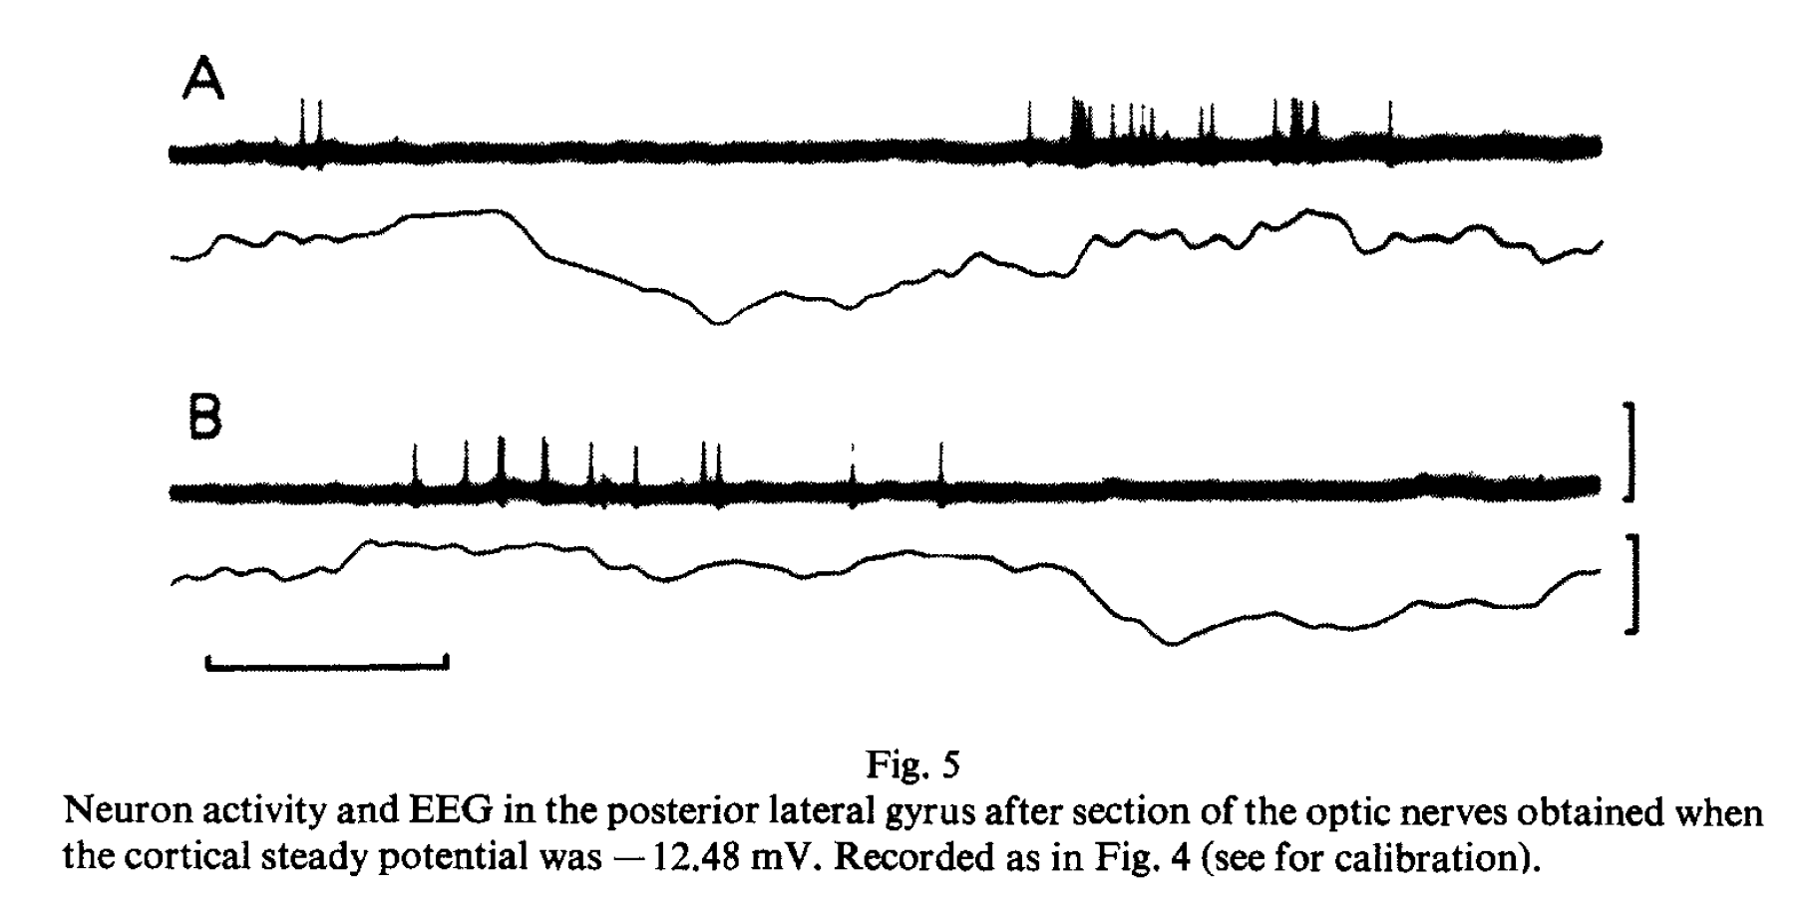
Redes neuronales artificiales
Las redes neuronales, o redes neuronales artificiales son una clase de modelos de aprendizaje automático inspirados en la estructura y función del cerebro humano
Se componen de nodos interconectados que procesan y transmiten información a través de conexiones ponderadas

Slide 13
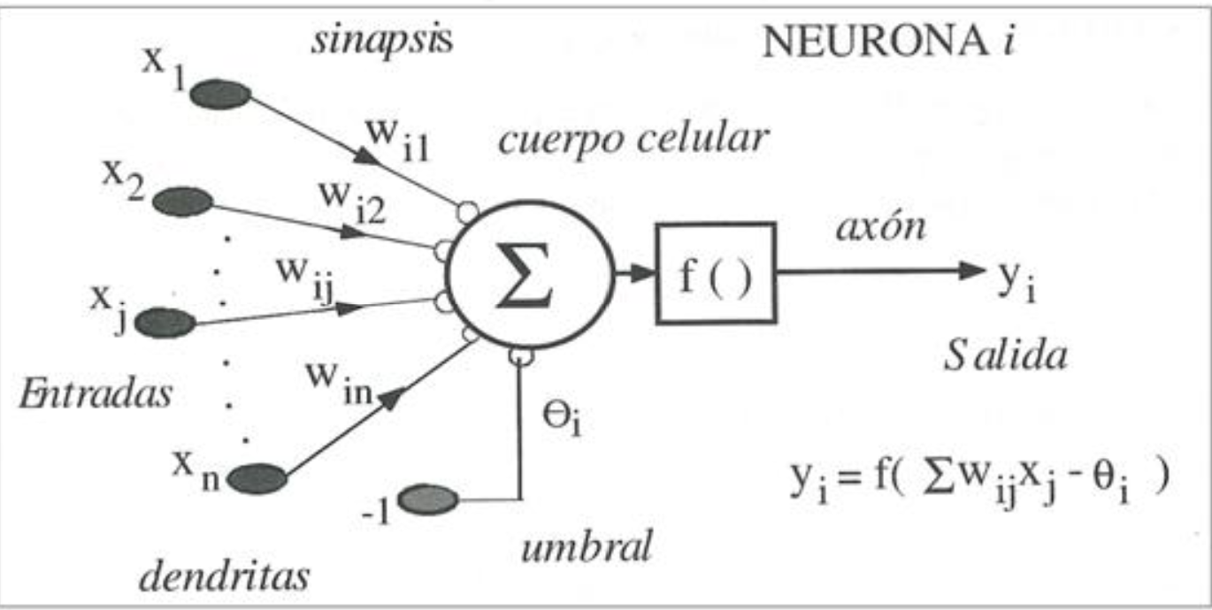
Redes neuronales artificiales
Las redes neuronales, o redes neuronales artificiales son una clase de modelos de aprendizaje automático inspirados en la estructura y función del cerebro humano
Se componen de nodos interconectados que procesan y transmiten información a través de conexiones ponderadas

Slide 14
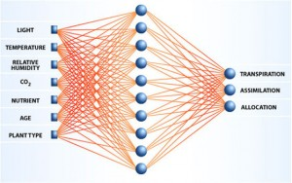
Redes neuronales artificiales
Las redes neuronales, o redes neuronales artificiales son una clase de modelos de aprendizaje automático inspirados en la estructura y función del cerebro humano
Se componen de nodos interconectados que procesan y transmiten información a través de conexiones ponderadas

Slide 15
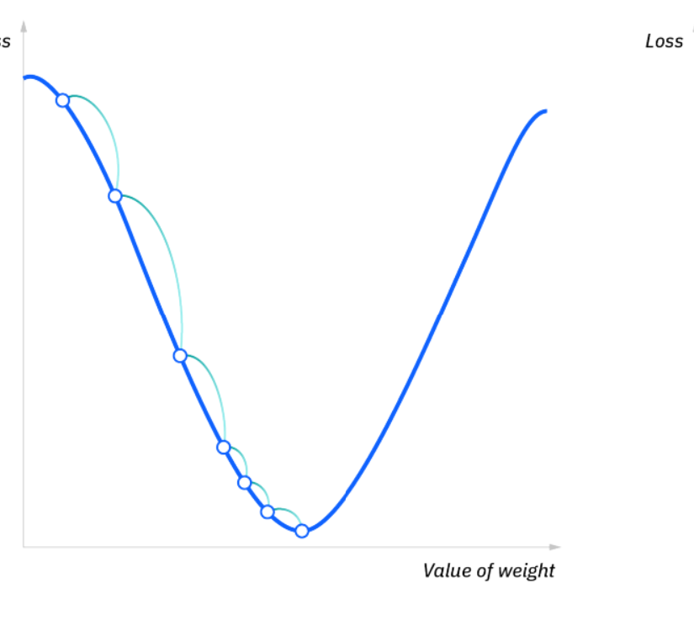
Ajuste de los pesos
En el contexto de las redes neuronales, red aprende reduciendo el error (“función de pérdida”) que representa la discrepancia entre las salidas de la red y las salidas esperadas. Este es un problema de optimización.

Slide 16
Algoritmo de retropropagación
El algoritmo de retropropagación es una técnica comúnmente utilizada para entrenar redes neuronales
El algoritmo funciona propagando primero una entrada hacia adelante a través de la red para producir una predicción, luego calculando el error entre la salida prevista y la salida objetivo real
La retropropagación es una forma eficiente de entrenar redes neuronales profundas con muchas capas, ya que permite que los gradientes se calculen de manera eficiente utilizando la regla de cadena del cálculo

Slide 17
Algoritmo de retropropagación
La regla de la cadena es un concepto fundamental en cálculo que se utiliza en diversos campos, incluida la optimización de redes neuronales mediante retropropagación.
La función de pérdida (o error) de la red es típicamente una función compuesta de varias capas (cada capa es una función simple), por lo que la regla de la cadena permite descomponer y calcular cómo pequeños cambios en los pesos afectan el error final. Esto es clave para ajustar los pesos y mejorar el rendimiento de la red mediante optimización.

Slide 18
Retropropagación (backpropagation en una deep ANN)
La idea básica detrás de la retropropagación es propagar el error desde la capa de salida de la red hacia atrás, calculando las contribuciones de cada peso en el error de salida. Esto se hace mediante la aplicación sucesiva de la regla de la cadena para calcular las derivadas parciales de la función de pérdida con respecto a cada peso en la red. Luego, estos gradientes se utilizan para ajustar los pesos de manera que la función de pérdida se minimice, utilizando algoritmos de optimización como el descenso de gradiente.

Slide 19
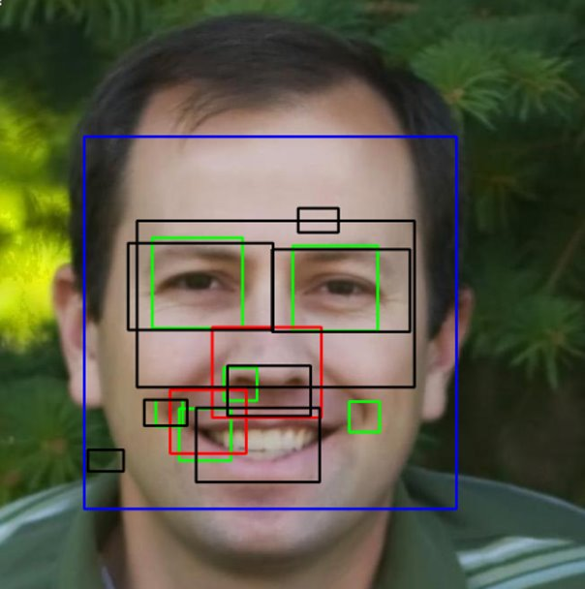
Áreas de aplicación más exitosas
Visión por computadora: Las redes neuronales han demostrado ser muy efectivas en tareas de visión por computadora, como la clasificación de imágenes, la detección de objetos y la segmentación semántica
Juegos y robótica: Las redes neuronales han sido utilizadas con éxito en juegos como el ajedrez y el Go, superando a los campeones mundiales en ambos casos
Reconocimiento de voz: Las redes neuronales han mejorado significativamente la precisión del reconocimiento de voz en sistemas de asistencia virtual y en aplicaciones de transcripción automática de voz a texto. Esto ha permitido la creación de asistentes personales virtuales como Siri, Alexa y Google Assistant, que se basan en redes neuronales para procesar las solicitudes de los usuarios.

Slide 20
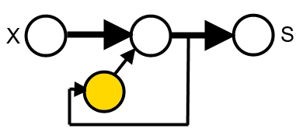
Redes neuronales recurrentes
Las redes neuronales recurrentes son un tipo de red neuronal diseñada para procesar datos secuenciales, como series temporales o texto en lenguaje natural
A diferencia de las redes neuronales feedforward tradicionales, que procesan entradas en una sola pasada y no tienen memoria de cálculos anteriores, las RNN tienen una "memoria" que les permite almacenar información sobre entradas y cálculos anteriores
Las RNN se han aplicado con éxito a una amplia gama de tareas, como el reconocimiento de voz, el modelado del lenguaje, la traducción automática y los subtítulos de imágenes, entre otros

Slide 21
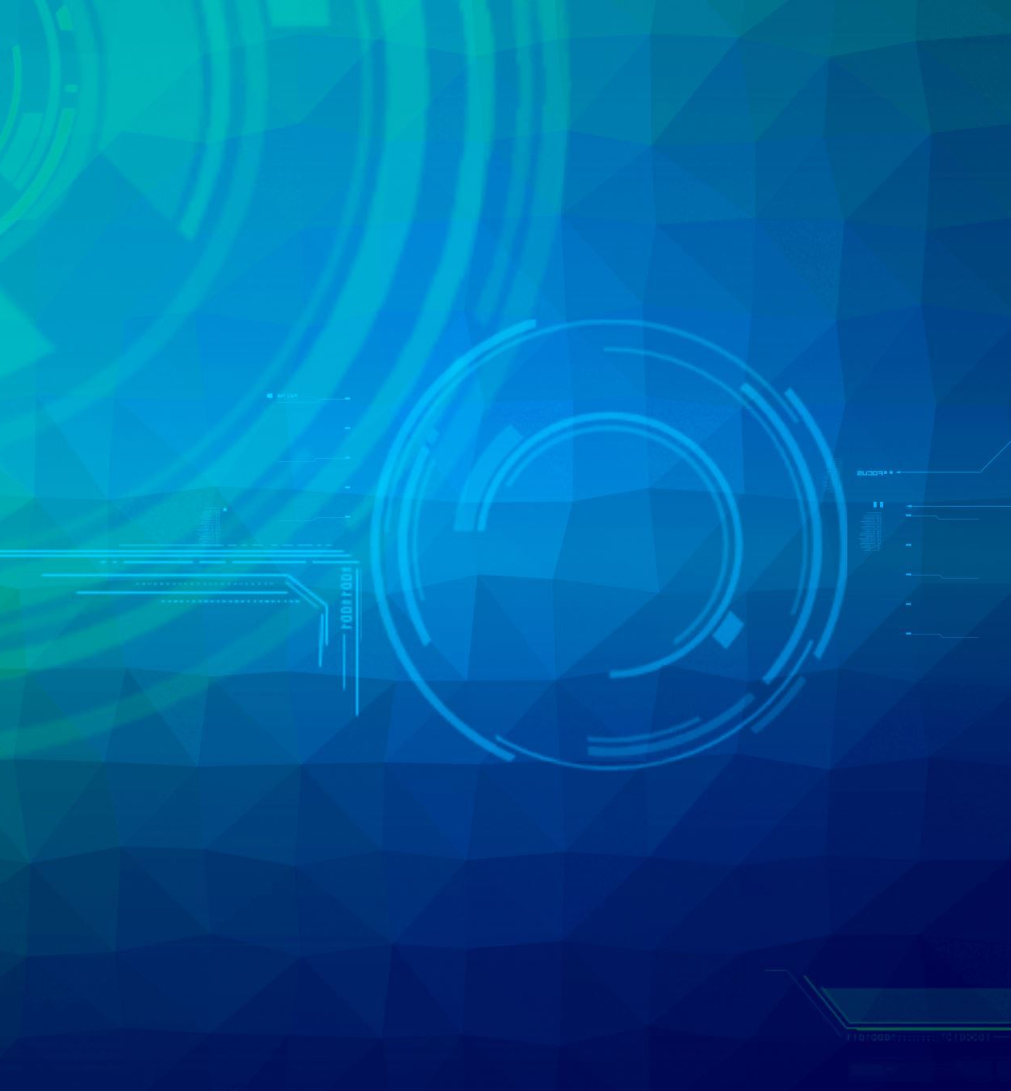
Dificultades que enfrentan las RNN al procesar el lenguaje natural
El problema de la fuga de gradiente en las redes neuronales recurrentes (RNNs) se refiere a la dificultad que enfrentan estas redes al propagar y actualizar los gradientes a través del tiempo durante el entrenamiento. En una RNN, las conexiones retroalimentadas permiten que la red recuerde información de pasos de tiempo anteriores, lo que es crucial para tareas como el procesamiento de secuencias o la predicción de series temporales.

Slide 22
Dificultades que enfrentan las RNN al procesar el lenguaje natural
Sin embargo, debido a la naturaleza de la retroalimentación en las RNNs, los gradientes pueden desvanecerse (cuando se vuelven muy pequeños) o explotar (cuando se vuelven muy grandes) a medida que se propagan hacia atrás en el tiempo durante el entrenamiento. Este fenómeno se conoce como el problema de la fuga de gradiente.

Slide 23
Dificultades que enfrentan las RNN al procesar el lenguaje natural
La fuga de gradiente puede hacer que el modelo tenga dificultades para aprender dependencias a largo plazo en las secuencias, ya que los gradientes pueden volverse demasiado débiles para actualizar efectivamente los pesos de las conexiones en capas anteriores. Como resultado, las RNNs pueden tener dificultades para recordar información relevante de pasos de tiempo distantes.

Slide 24
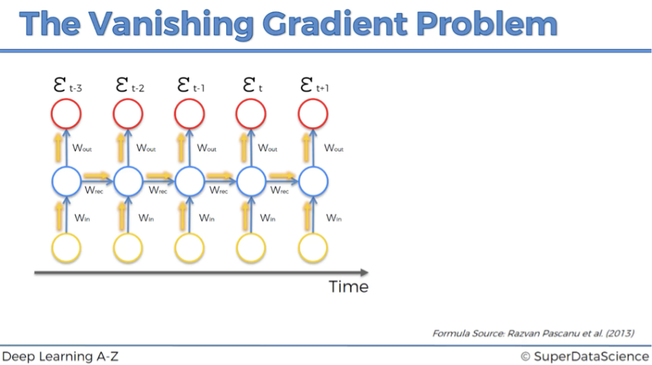
Dificultades que enfrentan las RNN al procesar el lenguaje natural
Por ejemplo:
“Pedro salió de la biblioteca y se fue caminando hasta la oficina de Juan. Al llegar, él le comentó que se había cansado.”
Entender que el pronombre personal “él” se refiere a Pedro y no a Juan, es una dependencia de larga distancia.

Slide 25
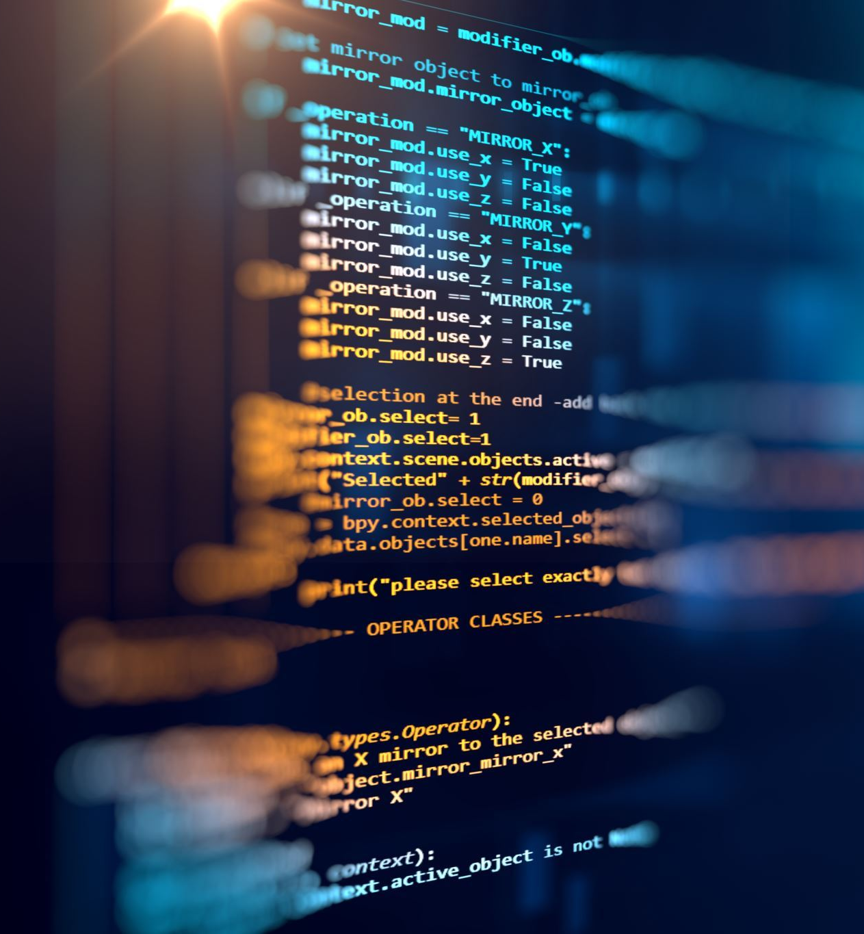
Dificultades que enfrentan las RNN al procesar el lenguaje natural
Dificultad para capturar información contextual: Las RNN procesan el texto de manera secuencial, lo que significa que solo pueden considerar la información que ha venido antes en la secuencia
Por ejemplo:
“Pedro salió de la biblioteca y se fue caminando hasta la oficina de Juan. Al llegar, él le comentó que se había cansado.”

Slide 26
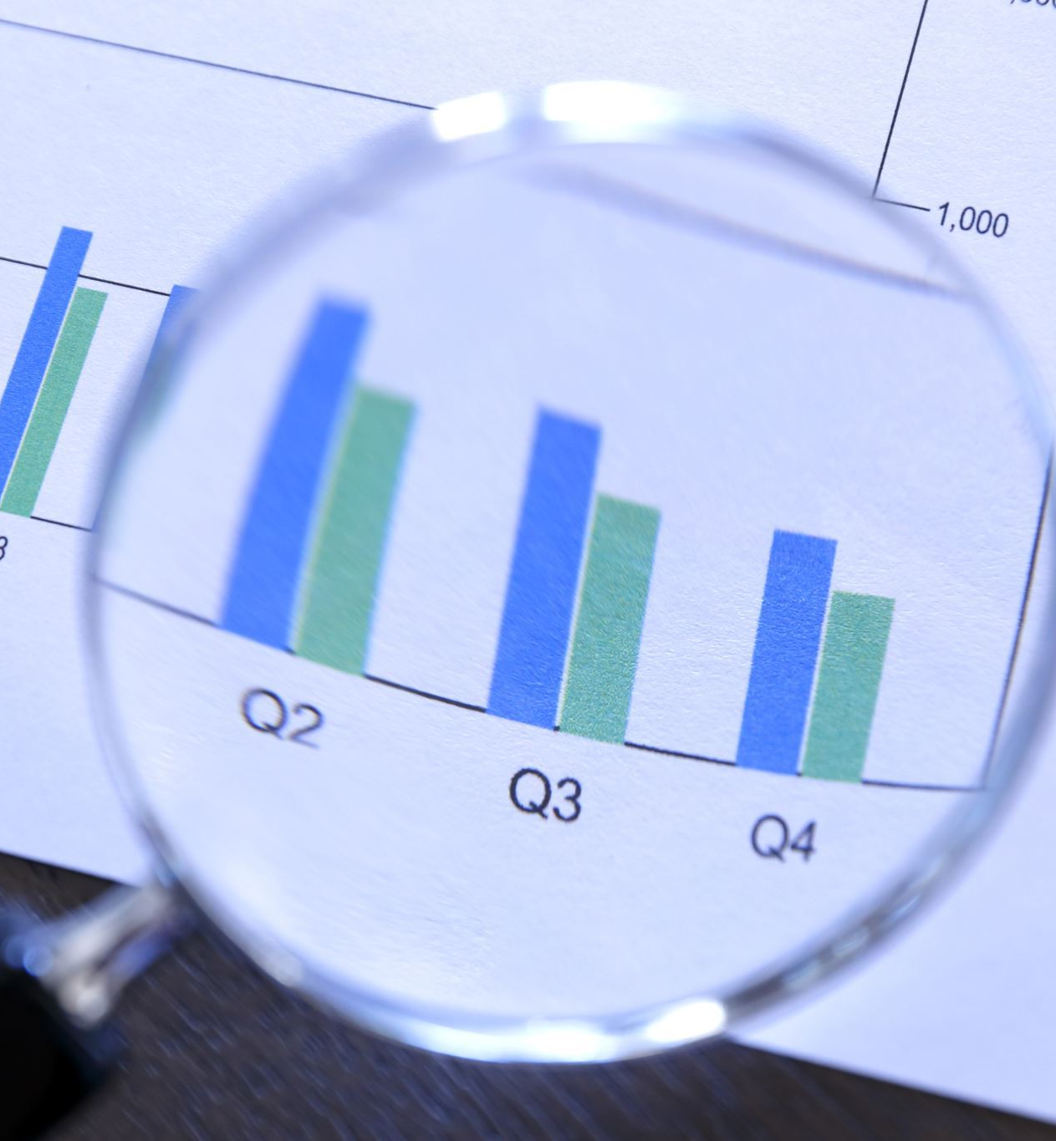
Dificultades que enfrentan las RNN al procesar el lenguaje natural
Dificultad para modelar secuencias de longitud variable: Las RNN requieren entradas y salidas de longitud fija, lo que puede ser un problema al procesar texto en lenguaje natural, donde las oraciones pueden variar mucho en longitud

Slide 27
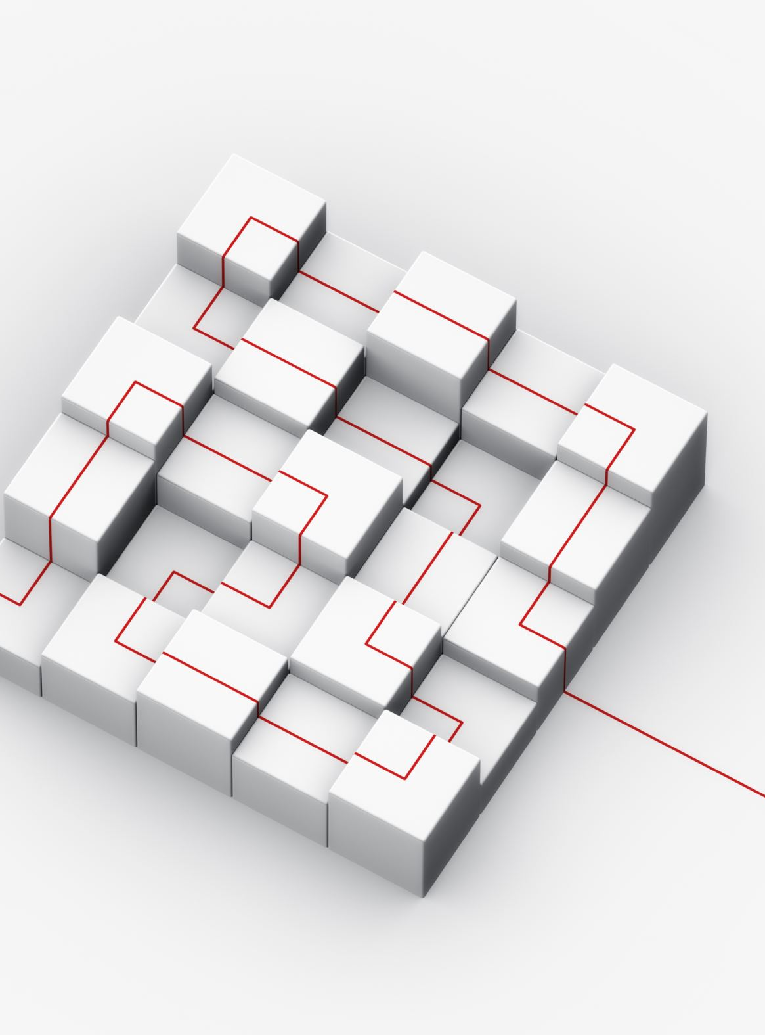
Transformers
El artículo original de Transformers es "La atención es todo lo que necesitas" de Vaswani et al., publicado en la Conferencia sobre Sistemas de Procesamiento de Información Neuronal 2017
Este documento introdujo la arquitectura Transformer, que desde entonces se ha convertido en un bloque de construcción fundamental para muchos modelos de aprendizaje profundo de vanguardia en el procesamiento del lenguaje natural y otros campos

Slide 28
Arquitectura transformer
El Transformer es un tipo de modelo de aprendizaje profundo que se utiliza comúnmente en tareas de procesamiento del lenguaje natural (PLN) como la traducción, la generación de texto y el análisis de sentimientos (sentiment analysis).
También se puede usar para cualquier tipo de dato que se pueda tratar como una secuencia de tiempo.

Slide 29
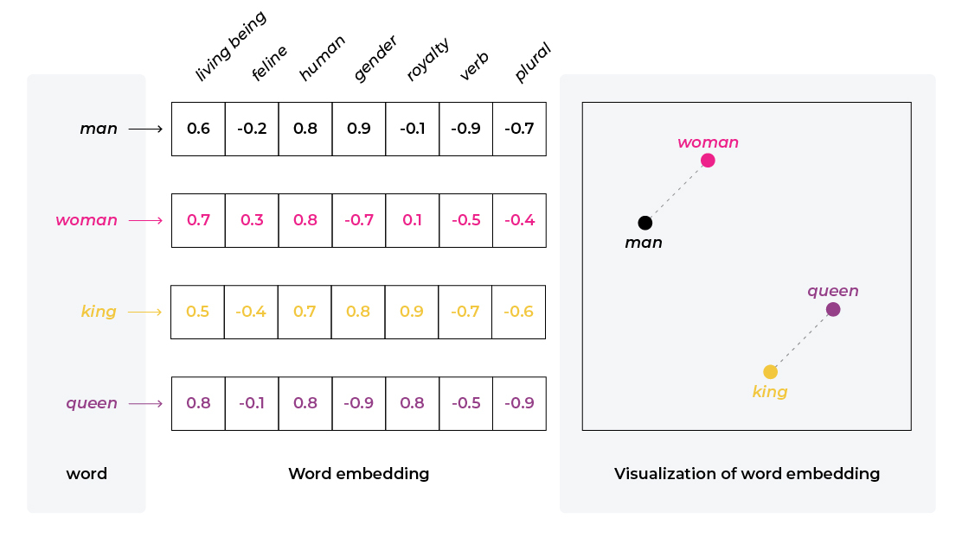
Embeddings
En un modelo de Transformer, las relaciones entre palabras se capturan en el espacio de embeddings, donde cada palabra se representa como un vector.
Estos embeddings son redes neuronales que representan tokens (palabras o partes de palabras) en un espacio vectorial que ha sido aprendido durante el entrenamiento.

Slide 30
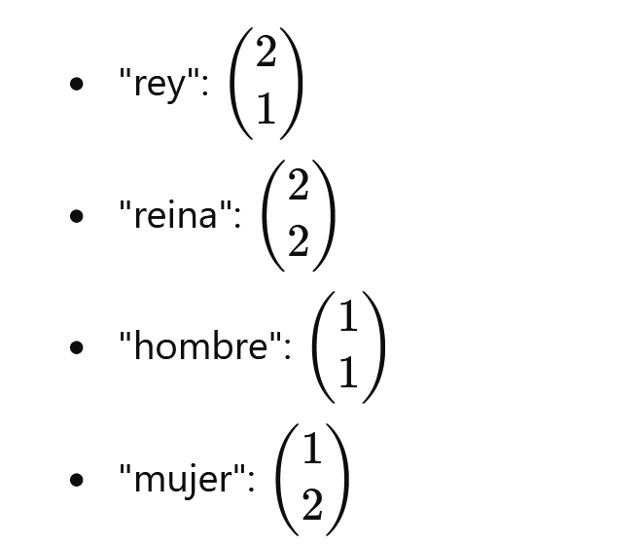
Embeddings
Podemos manipular significados con operaciones matemáticas.
Imaginemos un espacio vectorial muy simple de dos dimensiones donde la primera dimensión representa la nobleza (1 = sin, 2 = con) y la segunda dimensión representa el género (1 = hombre, 2 = mujer), podemos denotar los vectores correspondientes a "rey", "reina", "hombre" y "mujer" de la siguiente manera:
(usamos acá números positivos solo para evitar lidiar con los negativos).

Slide 31
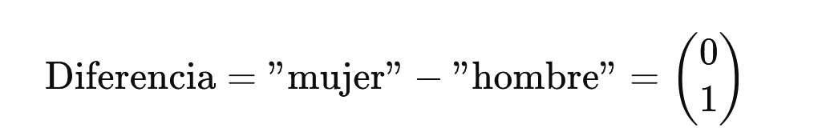
Embeddings
Para responder a la pregunta "mujer es a hombre como reina es a ___", primero encontramos la diferencia entre "mujer" y "hombre" en términos de género:
Esta diferencia representa el cambio específico necesario para pasar de "hombre" a "mujer" en términos de género.

Slide 32
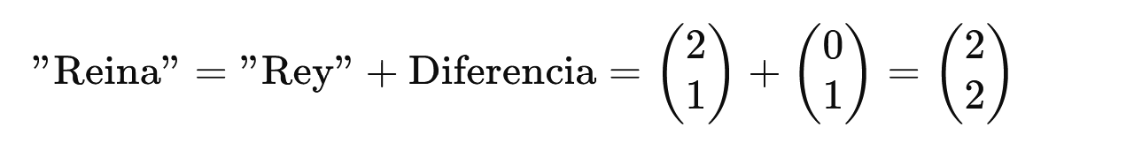
Embeddings
Luego, aplicamos esta misma diferencia a "reina":
Por lo tanto, matemáticamente, la respuesta sería "reina", ya que es la versión femenina de "rey" en términos de género, al igual que "mujer" es la versión femenina de "hombre".

Slide 33
Arquitectura transformer
El Transformer está compuesto por varias capas de neuronas artificiales que trabajan juntas para convertir el texto de entrada en texto de salida.
El concepto central de los Transformers es el de “atención”.
Intuitivamente, la atención se refiere a qué palabras se debe prestar atención al asignar significado a una palabra x de un texto.
Para seguir con nuestro ejemplo: “Pedro salió de la biblioteca y se fue caminando hasta la oficina de Juan. Al llegar, él le comentó que se había cansado.”

Slide 34
Arquitectura transformer
Veamos un ejemplo sencillo para darnos una idea del funcionamiento de los Transformers, usando las palabras “gato”, “perro”, “león” y “tigre”.
las dimensiones son "ferocidad" (1 para no feroz, 2 para feroz) y "familia" (1 para cánido, 2 para felino). Las representaciones vectoriales serán:
"gato": (1, 2) // no feroz, felino
"perro": (1, 1) // no feroz, cánido
"león": (2, 2) // feroz, felino
"tigre": (2, 2) // feroz, felino

Slide 35
Arquitectura transformer
Supongamos que queremos calcular la atención en relación a la palabra "gato".
Representaciones de Consulta, Clave y Valor:
Consulta (Query): El vector de "gato" es la consulta.
Clave (Key): Los vectores de todas las palabras en la oración son las claves.
Valor (Value): Los mismos vectores son los valores.

Slide 36
Arquitectura transformer
Entones,
Representaciones:
Consulta (Q) para "gato": (1, 2)
Claves (K) y Valores (V) para "gato", "perro", "león", "tigre":
"gato": (1, 2)
"perro": (1, 1)
"león": (2, 2)
"tigre": (2, 2)

Slide 37
Arquitectura transformer
• Cálculo de Similitud: Para simplificar, utilizamos el producto escalar para calcular la similitud entre la consulta y cada clave.
Similitud(Q₁,Kgato) = (1⋅1)+(2⋅2) = 1+4 = 5
Similitud(Q₁,Kperro) = (1⋅1)+(2⋅1) = 1+2 =3
Similitud(Q₁,Kleón) = (1⋅2)+(2⋅2) = 2+4 = 6
Similitud(Q₁,Ktigre) = (1⋅2)+(2⋅2) = 2+4 =6

Slide 38
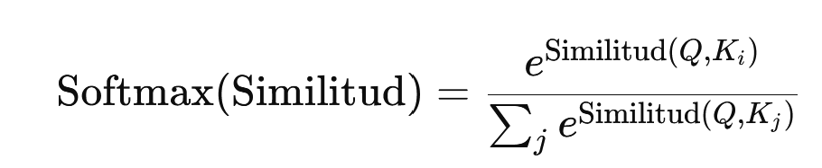
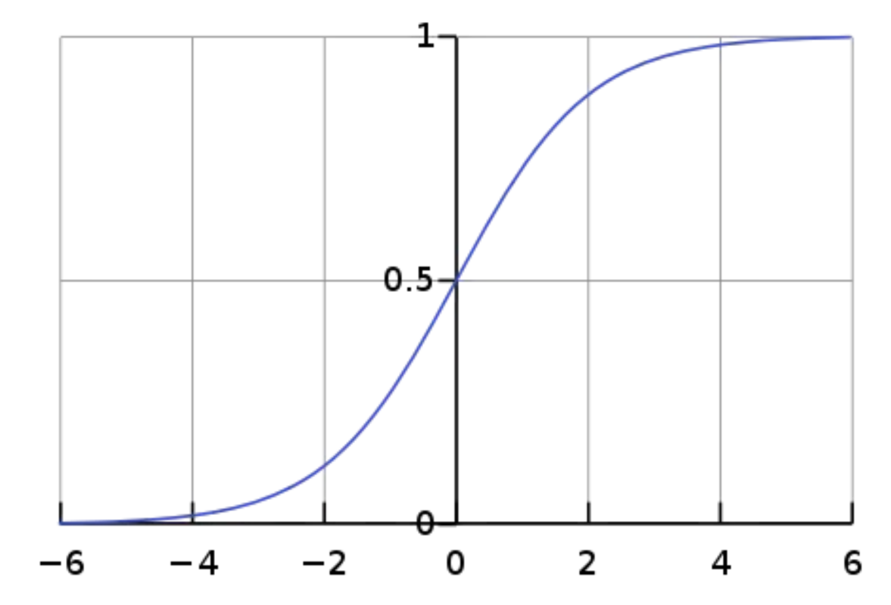
Arquitectura transformer
Aplicamos la función softmax para obtener las puntuaciones de atención:

Slide 39
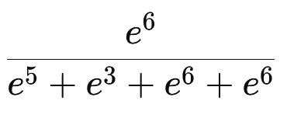
Arquitectura transformer
Aplicamos la función softmax para obtener las puntuaciones de atención:
Calculando los exponenciales y normalizando:

Slide 40
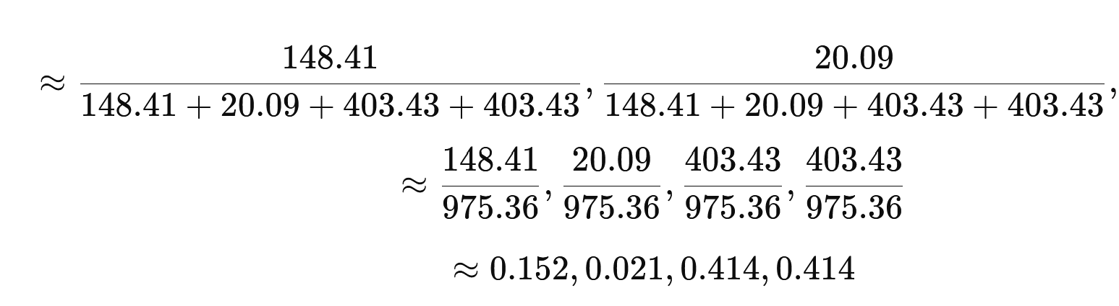
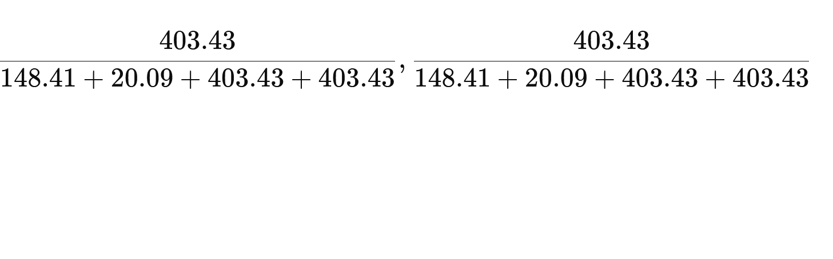
Arquitectura transformer
Estos valores de atención nos dicen que de acuerdo a los embeddings, y en el contexto de las 4 palabras, “gato” le “presta más atención” a “león” y “tigre” que a “perro” o que al mismo “gato”.
Otra forma de ver esto mismo es que “gato” se parece más a “león” y “tigre”.

Slide 41
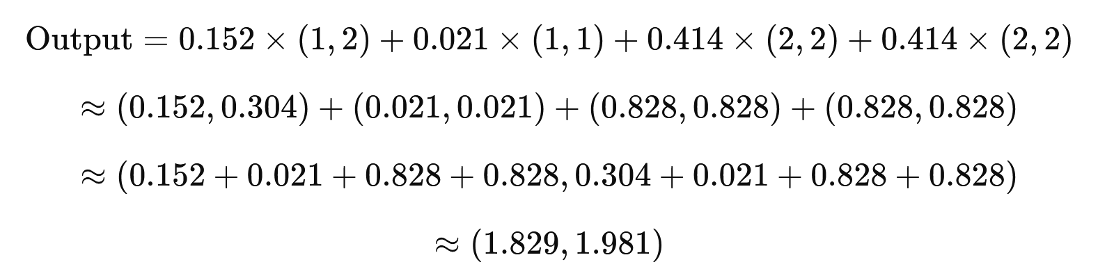
Arquitectura transformer
Ponderación y Combinación
Ahora, usamos estas puntuaciones de atención para ponderar los valores (V) y combinarlos.
El vector de salida resultante (1.829, 1.981) es una combinación ponderada de los vectores de entrada, y refleja que el vector de “gato” se acerca a los vectores de “león” y “tigre” por efecto de la presencia de estos dos en el contexto de “gato”.

Slide 42
Arquitectura transformer
Predicción de la próxima palabra
Esto es lo esencial de los Transformers. Pueden predecir la próxima palabra. De ahí el nombre GPT: Generative Pretrained Transformer.
Proyección al Espacio de Vocabulario
Una vez que hemos obtenido la representación de contexto final para la palabra actual (por ejemplo, "gato"), necesitamos proyectar esta representación a un espacio donde cada dimensión corresponde a una palabra en el vocabulario. Este proceso implica varias etapas detalladas a continuación.
Entonces, tenemos la representación de contexto h para “gato”
h = (1.829, 1.981)
Y necesitamos proyectarlo al espacio de vocabulario (supongamos, gato, perro, león, tigre, ratón, pantera) para obtener las probabilidades de continuación.

Slide 43
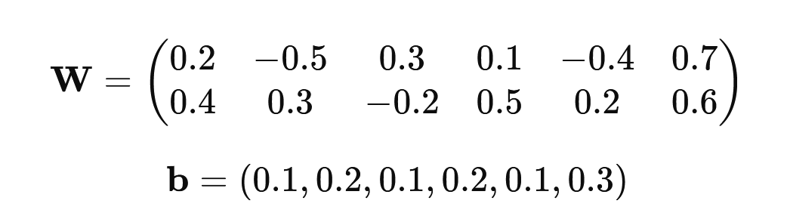
Arquitectura transformer
Paso 1: Capa de Proyección
La capa de proyección convierte la representación de contexto h en un vector de logits (los exponentes de la función softmax), uno para cada palabra en el vocabulario.
Para esto, necesitamos una matriz de pesos W de dimensión d (la dimensión de h) ×V (el tamaño del vocabulario) y un vector de sesgo b de dimensión V.
Supongamos que:
Esta capa de proyección es la que es entrenada. Es una RN que ajusta sus pesos con el algoritmo de retropropagación. Es entrenada intentando predecir la próxima palabra en textos de un corpus (puede ser tan grande como toda la internet) y recibiendo retroalimentación correctiva.

Slide 44
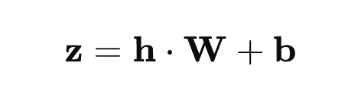
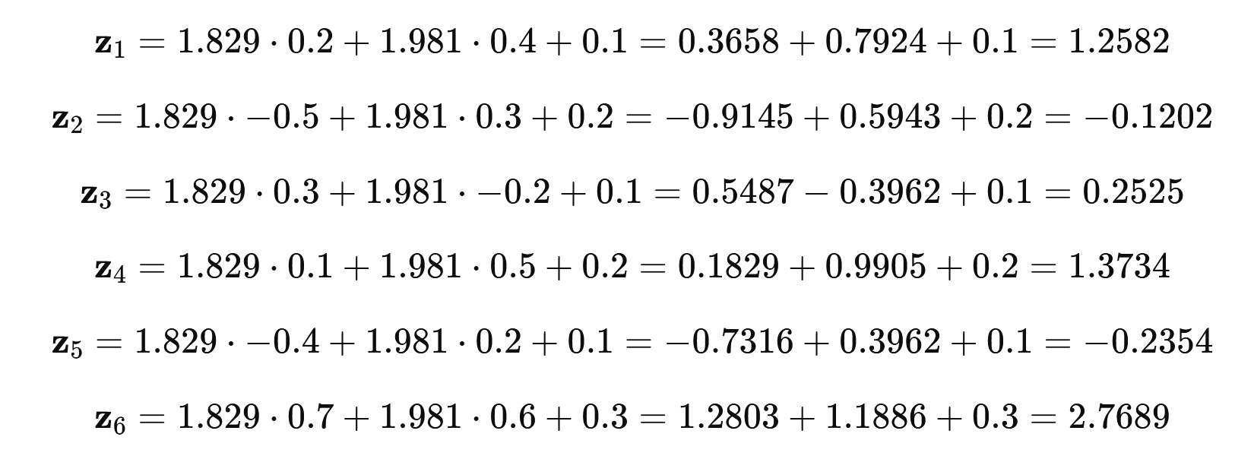
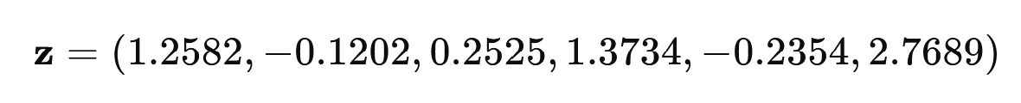
Arquitectura transformer
Paso 2: Cálculo de Logits
Multiplicamos el vector de contexto h por la matriz de pesos W y sumamos el vector de sesgo b:
Realizamos las operaciones:
Y obtenemos el vector de logits

Slide 45
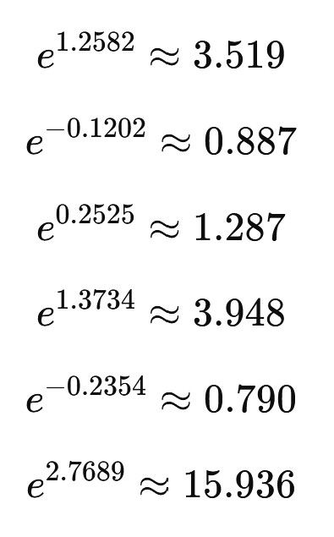
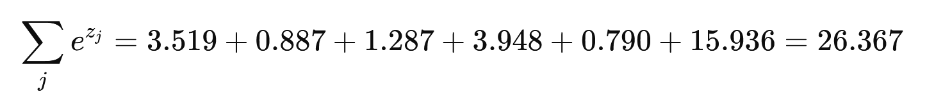
Arquitectura transformer
Paso 3: Aplicación de Softmax
Para convertir estos logits en probabilidades, aplicamos la función softmax:
Calculamos los exponentes de cada logit:
2. Sumamos estos valores para la normalización (denominador):

Slide 46
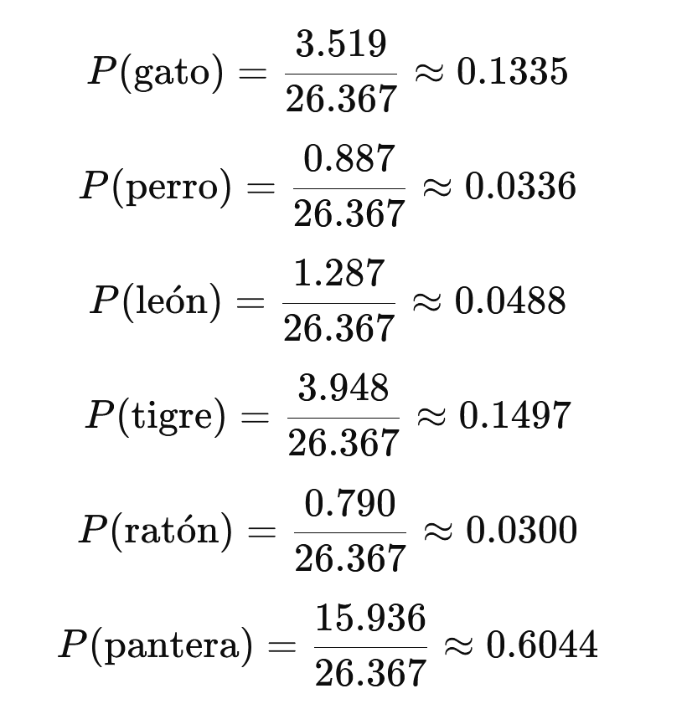
Arquitectura transformer
Paso 3: Aplicación de Softmax
3. Y calculamos las probabilidades:

Slide 47
Arquitectura transformer
Paso 4: Predicción de la Próxima Palabra
La palabra con la mayor probabilidad es "pantera", con una probabilidad de aproximadamente 0.6044. Por lo tanto, el modelo predice que la próxima palabra en la secuencia es "pantera".
El sistema, dados los embeddings, “conoce” todo tipo de relaciones, incluyendo relaciones gramaticales (género, número), temáticas (e.g., actividades), etc.
Además, el entrenamiento de la capa de proyección también enseña al Transformer a aprender continuaciones asociadas con, por ejemplo, relaciones gramaticales (e.g., que después de un artículo, es más probable que siga un sustantivo).

Slide 48
Resumen
Supongamos, entonces, el siguiente “prompt”:
Pedro salió de la biblioteca y se fue caminando hasta la oficina de Juan. Al llegar, él le comentó que se había cansado. ¿Quién se había cansado?
Dado que los embeddings y la capa de proyección pueden aprender todo tipo de relaciones, gramaticales, semánticas, temáticas y de todo tipo, son capaces de continuar apropiadamente el prompt.

Slide 49
Resumen
Supongamos, entonces, el siguiente “prompt”:
Pedro salió de la biblioteca y se fue caminando hasta la oficina de Juan. Al llegar, él le comentó que se había cansado. ¿Quién se había cansado?
Dado que el vector de contexto h incorporará que “caminando” se relaciona con “cansado” y que “Pedro” se relaciona con “caminando” más de lo que “Juan” se relaciona con “caminando”, el Transformer es capaz de responde “Juan se había cansado”.

Slide 50
Resumen
Se entiende así que un prompt selecciona un significado para una palabra que es polisémica (por ej., banco, llave, pieza, mano, código, etc.).

Slide 51
Resumen
Supongamos, entonces, el siguiente “prompt”:
Pedro salió de la biblioteca y se fue caminando hasta la oficina de Juan. Al llegar, él le comentó que se había cansado. ¿Quién se había cansado?
Dado que el vector de resumen h incorporará que “caminando” se relaciona con “cansado” y que “Pedro” se relaciona con “caminando” más de lo que “Juan” se relaciona con “caminando”, el Transformer es capaz de responde “Juan se había cansado”.

Slide 52
Resumen
1. Vector de Contexto: La representación contextualizada de un prompt.
2. Proyección: Esta representación se proyecta al espacio de vocabulario mediante una capa lineal, produciendo logits.
3. Softmax: Los logits se convierten en probabilidades mediante la función softmax.
4. Predicción: La palabra con la mayor probabilidad es seleccionada como la predicción de la próxima palabra.

Slide 53
Un caso más realista
En realidad, se requieren varias cabezas de atención (10 o más).
¿Por qué?
No hay una sola forma de atender: a veces se necesita ver relaciones gramaticales, otras veces semánticas o estructurales. Cada cabeza de atención aprende un patrón distinto de relaciones.
Notes:
Al abordar un problema complejo, es crucial considerar escenarios más realistas. Esto implica evaluar todas las variables y factores que pueden influir en la situación, desde limitaciones económicas hasta restricciones de tiempo y recursos. Un enfoque más pragmático permite diseñar soluciones viables y efectivas, adaptadas a las condiciones reales del entorno.

Slide 54
Un caso más realista
"La científica presentó su descubrimiento porque quería compartirlo."
Queremos ver a qué palabras presta atención el modelo cuando procesa cada palabra. Aquí nos enfocamos en la palabra "quería".
Notes:
Al abordar un problema complejo, es crucial considerar escenarios más realistas. Esto implica evaluar todas las variables y factores que pueden influir en la situación, desde limitaciones económicas hasta restricciones de tiempo y recursos. Un enfoque más pragmático permite diseñar soluciones viables y efectivas, adaptadas a las condiciones reales del entorno.

Slide 55
Un caso más realista
Head 1 muestra que "quería" está prestando atención a "científica", lo que sugiere que aprendió una regla de coreferencia: "quién quería compartir".
Head 2 muestra relación entre "quería", "descubrimiento" y "compartirlo".
Head 3 se enfoca en la relación entre el sujeto ("scientist"), el objeto ("discovery"), y la conjunción causal ("because") (“quien hizo qué)
Head 4 muestra que "porque" y "quería" están estrechamente conectados, lo que refleja la estructura causal.
 | La | científica | presentó | su | descubrimiento | porque | quería | compartirlo
Head 1 (coreferencia) |  | 🔥🔥 |  |  |  |  | 🔥
Head 2 (verbo-objeto) |  |  |  |  | 🔥🔥 |  | 🔥 | 🔥
Head 3 (sujeto-acción) |  | 🔥🔥 | 🔥 |  |  |  | 🔥
Head 4 (conjunción causal) |  |  |  |  |  | 🔥🔥 | 🔥🔥
Notes:
Al abordar un problema complejo, es crucial considerar escenarios más realistas. Esto implica evaluar todas las variables y factores que pueden influir en la situación, desde limitaciones económicas hasta restricciones de tiempo y recursos. Un enfoque más pragmático permite diseñar soluciones viables y efectivas, adaptadas a las condiciones reales del entorno.

Slide 56
Importante:
1. Los embeddings no son directamente interpretables
Los embeddings son vectores de alta dimensión (por ejemplo, 768, 1024, o más) que representan palabras o conceptos de manera distribuida. Eso significa:
Cada dimensión del vector no tiene un significado claro o aislado. No puedes decir "la dimensión 23 representa género" o "la dimensión 712 representa causalidad".
El significado está codificado en patrones distribuidos a través de todas las dimensiones.

Slide 57
Importante:
2. Las cabezas de atención no siempre reflejan relaciones humanamente comprensibles
Aunque las atenciones pueden ser visualizadas y a veces muestran alineamientos interesantes (e.g., coreferencia, relaciones sintácticas, dependencias semánticas), esto no garantiza:
Que cada cabeza de atención tenga una función estable y semánticamente interpretable.
Que las conexiones que hace el modelo sean las mismas que haría un humano razonando.
De hecho:
Muchas cabezas de atención no muestran patrones claros o consistentes entre tareas.
Algunas atenciones parecen atender de forma "difusa" o redundante.
Solo algunas cabezas en algunas capas hacen cosas humanamente reconocibles (como seguir sujetos o causas), y estas emergen sin supervisión, no por diseño.

Slide 58
Importante:
3. ¿Entonces por qué el modelo funciona tan bien?
Porque los patrones complejos y distribuidos son extremadamente efectivos para predecir la próxima palabra, identificar relaciones, y generar texto coherente. Pero ese éxito no implica que sepamos cómo lo hizo en términos humanos.

Slide 59
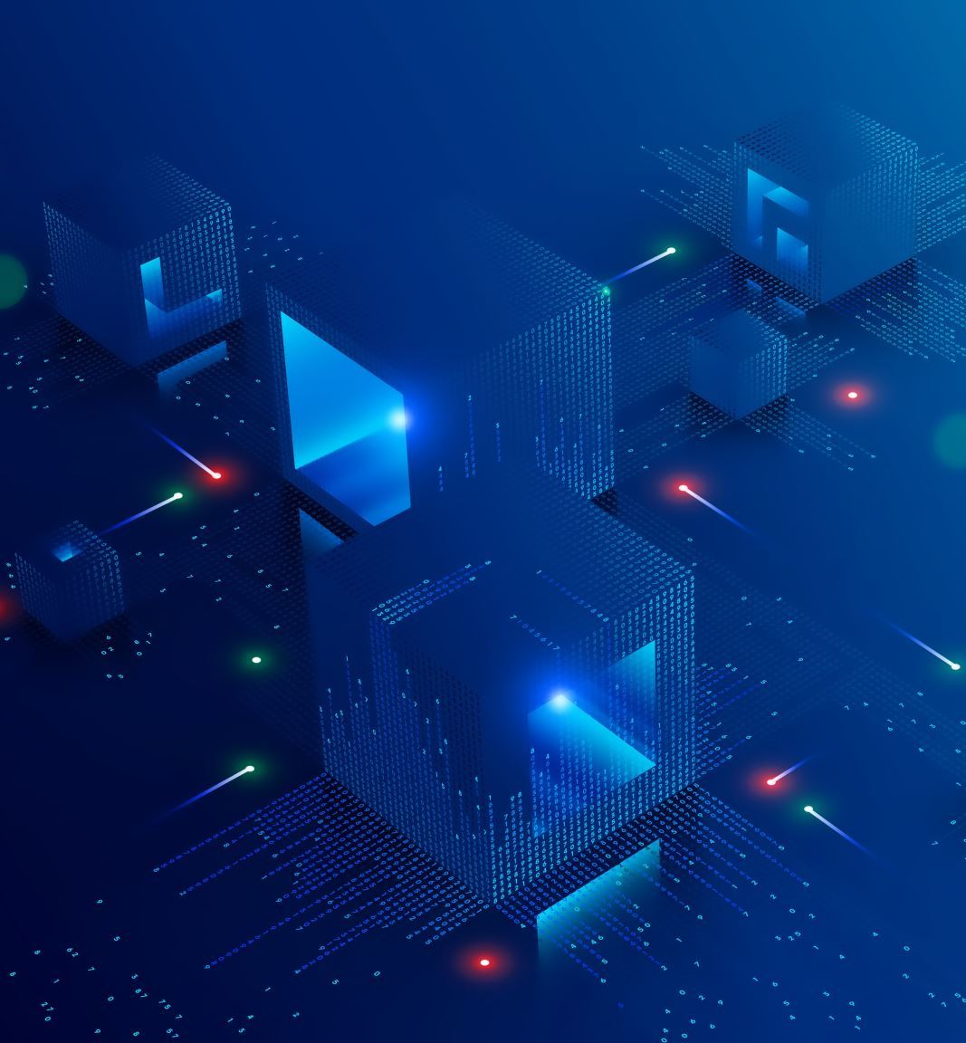
¿Muestran ChatGPT y otros sistemas similares una inteligencia general como la humana?
Se discute si ChatGPT y otros sistemas similares que utilizan la arquitectura de transformers pueden considerarse un tipo de inteligencia general que emula la inteligencia humana

Slide 60
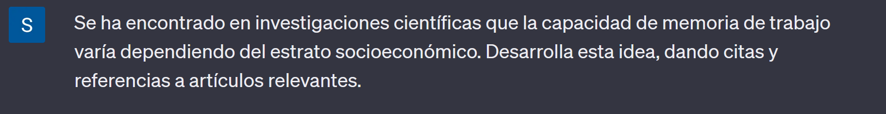
Errores que comete ChatGPT y por qué: coherencia no es igual a veracidad.

Slide 61
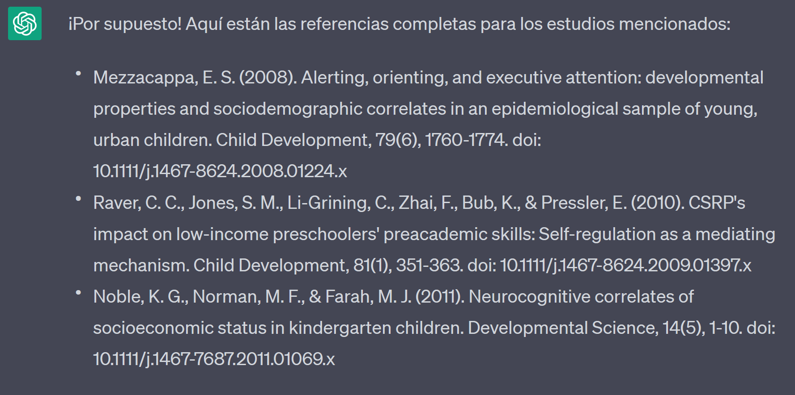



Errores que comete ChatGPT y por qué

Slide 62
Errores que comete ChatGPT y por qué
Sin embargo, estos errores se han ido subsanando a medida que tenemos modelos más desarrollados.

Slide 63
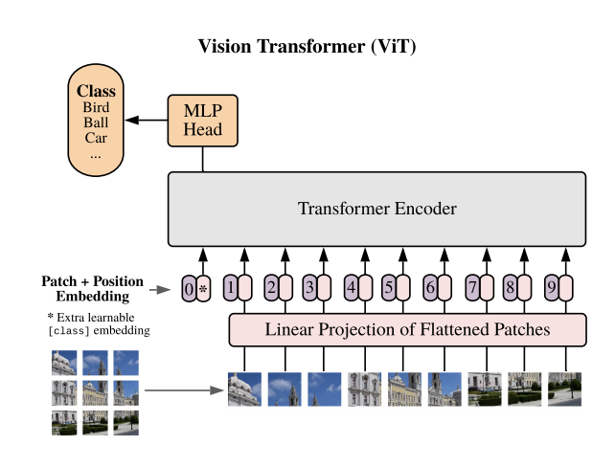



Muchas otras aplicaciones…

